Slide 1
Kontion koulun tasa-arvo- ja yhdenvertaisuus-suunnitelma vuosille 2025-2028

Slide 2
Johdanto
Oulun sivistys- ja kulttuuripalveluiden toiminnassa yhteinen lähtökohta on lasten ja nuorten yhdenvertaisuus ja tasa-arvo. Tasavertaisuuden periaatteet ovat tärkeitä kaikkien lapsi- ja nuorisoryhmien toiminnassa. Jokaiselle kouluyhteisön jäsenelle tulee tarjota yhdenvertaiset mahdollisuudet osallistua koulun toimintaan ja edistää elämäänsä. Oppiva yhteisö mahdollistaa osallisuuden ja aidot vaikutusmahdollisuudet. Yhdenvertaisuutta edistämällä voidaan ehkäistä syrjintää, lisätä ymmärrystä moninaisuutta kohtaan ja ennen kaikkea lisätä kaikkien kouluyhteisön jäsenten hyvinvointia. (Oulun kaupungin opetussuunnitelma, luku 4)
Yhdenvertaisuuslain mukaan yhdenvertaisuudella tarkoitetaan sitä, että kaikki ihmiset ovat samanarvoisia riippumatta heidän sukupuolestaan, iästään, etnisestä tai kansallisesta alkuperästään, kansalaisuudestaan, kielestään, uskonnostaan ja vakaumuksestaan, mielipiteestään, vammastaan, terveydentilastaan, seksuaalisesta suuntautumisestaan tai muusta henkilöön liittyvästä syystä. Oikeudenmukaisessa yhteiskunnassa henkilöön liittyvät tekijät, kuten syntyperä tai ihonväri, eivät saisi vaikuttaa ihmisten mahdollisuuksiin päästä koulutukseen, saada työtä ja erilaisia palveluja - perusoikeudet kuuluvat kaikille.
Tasa-arvo-lain tarkoituksena estää sukupuoleen perustuva syrjintä ja edistää naisten ja miesten välistä tasa-arvoa sekä parantaa naisten asemaa. Lain tarkoituksena on myös estää sukupuoli-identiteettiin tai sukupuolen ilmaisuun perustuva syrjintä.
Tässä toiminnallisessa tasa-arvo- ja yhdenvertaisuussuunnitelmassa kuvataan koulumme tasa-arvon ja yhdenvertaisuuden toteutumisen nykytilaa sekä asetetaan kehittämiskohteita sekä niille toimenpiteitä lukuvuosille 2025-2028.

Slide 3
2. Taustaa ja käsitteitä
Osallisuudella voidaan keskeisesti tukea yhdenvertaisuuden toteutumista. Syrjintä on henkilön tai ryhmän perusteetonta toisin kohtelua, mikä johtuu iästä, alkuperästä, kansalaisuudesta, kielestä, uskonnosta, vakaumuksesta, mielipiteestä, poliittisesta toiminnasta, ammattiyhdistystoiminnasta, perhesuhteista, terveydentilasta, vammaisuudesta, seksuaalisesta suuntautumisesta tai muusta henkilöön liittyvästä syystä. Syrjintää on välitön syrjintä, välillinen syrjintä, häirintä, kohtuullisten mukautusten epääminen tai käsky tai ohje syrjiä. Syrjintää ei kuitenkaan ole sellainen oikeasuhtainen erilainen kohtelu, jonka tarkoituksena on tosiasiallisen yhdenvertaisuuden edistäminen.
Koulun rakenteet, resurssit ja prosessit vaikuttavat siihen, millaiset mahdollisuudet koululla on toteuttaa tasa-arvoista ja yhdenvertaista kasvatusta ja opetusta (Joan Acker 1990). Opetussuunnitelma on keskeisin asiakirja, joka ohjaa koulussa rakenteellisesti toimintaa ja opetusta. Rakenteeksi katsotaan myös erilaiset toimintasuunnitelmat, lainsäädäntö (laki yhdenvertaisuudesta, laki tasa-arvosta, Suomen perustuslaki, ihmisoikeuksien julistus) ja erilaiset sopimukset (Oulun kaupungin toiminnallinen yhdenvertaisuus- ja tasa-arvosuunnitelma, kotouttamissuunnitelma ja vammaispoliittinen ohjelma).
Prosesseilla tarkoitetaan ihmisten tapaa ajatella, puhua ja toimia. Prosessit jakautuvat puolestaan jakoihin (esim. jaot opetus- ja toimintaryhmiin, yleistykset: tytöt−pojat), vuorovaikutukseen (opetustilanteet, kasvatuskeskustelut ja välituntikeskustelut), symboleihin (esim. ryhmäsymbolit, värit) ja itsemäärittelyyn (mitä ihminen itse ajattelee häneltä odotettavan). Osa prosesseista on luonteeltaan tiedostamattomia ja tällöin niiden vaikutus omaan toimintaan voi olla vaikeampi havaita. Tärkeitä osa-alueita, joihin prosessien osalta kannattaa kiinnittää huomiota, ovat esimerkiksi oppimiserojen huomioiminen, opetusmenetelmien yhdenvertaisuus, oman kulttuurin/kielen/identiteetin tukeminen ja sosiaalinen kanssakäyminen sekä yhteydenpito vanhempiin.
Resursseilla tarkoitetaan koulun tiloja ja välineitä (leikki- ja oppimateriaalit), joiden tulisi sisällöltään edistää yhdenvertaisuutta ja tasa-arvoa. Erityistä huomiota tulisi kiinnittää tilojen esteettömyyteen ja opetusmateriaaleihin.

Slide 4
3. Alakylän koululla toteutuvia YVTA-asioita
Yhdenvertaisuuden ja tasa-arvon huomioiminen ryhmäjaoissa (sekaryhmät esim. Liikunta ja käsityö), oppiaineissa ja oppimateriaalin valinnassa
Säännöllinen ohjaaminen toisten arvostamiseen, ystävälliseen puheeseen ja vuorovaikutukseen
Kyselyistä saatavan hyvinvointitiedon hyödyntäminen kehittämiskohteiden valinnassa ja koulun toiminnan suunnittelussa
Käytössä kasvatuskeskustelujen toimintamalli ja Hyvä olla koulussa -toimintamalli
Koulun järjestyssäännöt
Koulun kansainvälisyyssuunnitelma, joka huomioi erilaisia teemapäiviä ja kulttuureja
Tilojen esteettömyys, sukupuolineutraaleja WC-tiloja
Tuen järjestelyt ja apuvälineiden käyttö
Osallistuminen hankkeisiin, jotka tukevat oppilaiden kokonaisvaltaista hyvinvointia

Slide 5
4. Osallistaminen ja yhteistyö
Oppilaiden osallistaminen
Oppilaskunnan, välkkäreiden, Verso-oppilaiden, digiagenttien ja KV-agenttien järjestämä toiminta
Luokkakohtaisia yhdessä tehtyjä sääntöjä
Tunne- ja turvataitokasvatus vuosikellon mukaisesti
Kodin ja koulun yhteistyö
Monipuolinen yhteistyö kodin ja koulun välillä (esim. Wilma-viestit ja -merkinnät, yhteydenpito puhelimitse)
Vanhempaintoimikunnan toiminta
Avoin ja hyvä tiedottaminen

Slide 6
6. Suunnitelman toteutus vuosille 2025-2028
Suunnitelman laatimisesta on vastannut Alakylän koulun yhteisöllinen oppilashuoltoryhmä. Suunnitelman laatimisen vastuuhenkilönä on toiminut tunne- ja turvataitovastaava.
Suunnitelman laatimisessa on hyödynnetty koulun kiusaamiskyselyä (2024) ja Kunta10-tuloksia (2024). Näiden kyselyiden tuloksia YVTA-suunnitelman kannalta on arvioitu keskustelemalla tuloksista OHR-kokouksessa. Lisäksi huoltajien kuulemiseksi on laadittu ja lähetetty kysely keväällä 2025. Kiusaamiskyselyn tulosten hyödyntämisen lisäksi oppilaita on osallistettu oppilaskunnan hallituksen kautta. Henkilökunta on osallistunut tavoitteiden asettamiseen yhteisessä keskustelutilaisuudessa syksyllä 2024.
Aiemmassa suunnitelmassa koulun tavoitteita ovat olleet a) Tasa-arvoon liittyvien käsitteiden tekeminen tutuiksi sekä tasa-arvotietoisuuden lisääminen, b) Yhteisistä säännöistä kiinni pitäminen sekä c) Epäasiallisen kielenkäytön ja käyttäytymisen vähentäminen.
Lukuvuonna 2024-2025 tehtyjen kartoitusten perusteella aiemmista tavoitteista b) Yhteisistä säännöistä kiinni pitäminen ja c) Epäasiallisen kielenkäytön ja käyttäytymisen vähentäminen nousivat esille koulun puutteina. Kartoituksen perusteella voidaan todeta, ettei aiempia tavoitteita ole täysin saavutettu ja samat tavoitteet (b) ja c)) ovat edelleen ajankohtaisia. Vahvuutena kartoituksessa esille nousi kodin ja koulun välinen yhteistyö. Lukuvuonna 2024-2025 tehtyjen kartoitusten avulla koulu on asettanut uudet kehittämiskohteet vuosille 2025-2028.
Suunnitelma on ns. elävä asiakirja ja sitä päivitetään lukuvuosittain. Suunnitelman päivittämisestä ja toteutumisen seurannasta vastaa rehtorin johdolla yhteisöllinen oppilashuoltoryhmä. Suunnitelman päivittämisestä vastaavat yhdessä rehtorin ja tunne- ja turvataitovastaavan johdolla koko henkilökunta, huoltajat, oppilaskunta ja oppilaat.
YVTA-suunnitelma vuosille 2025-2028 on esitetty henkilökunnalle elokuussa 2025 ja se on oppilaille ja huoltajille nähtävillä koulun kotisivuilla.

Slide 7
5. Koulumme kehittämiskohteet 2025-2028
Asiallisen, ystävällisen ja syrjimättömän puheen sekä käyttäytymisen vahvistaminen
Yhteisten sääntöjen ja toimintatapojen noudattamiseen sitoutuminen

Slide 8

2. Tavoitteet, toimenpiteet, aikataulu ja vastuuhenkilöt
Kirjoittakaa taulukkoon tavoitteet sekä niihin liittyvät toimenpiteet ja vastuuhenkilöt, jotka laaditte nykytilan kartoituksessa esiin nousseiden haasteiden pohjalta.
TAVOITE 1 | Toimenpiteet lv 2025-2026 | Vastuu | Toimenpiteet lv 2026-2027 | Vastuu | Toimenpiteet lv 2027-2028 | Vastuu
Asiallisen, ystävällisen ja syrjimättömän puheen sekä käyttäytymisen vahvistaminen | Toimintatapojen ja yhteisten pelisääntöjen läpikäyminen lukuvuoden alussa ja kertaaminen pitkin lukuvuotta Puututaan aina, kun kuullaan epäasiallista puhetta tai käytöstä Tunne- ja turvataitotunnit Yhteisöllisyyden ja positiivisen ilmapiirin rakentaminen yhteisten tapahtumien avulla (koulun avajaiset, hyvinvointiviikko) Erityisopettajien tukivinkkaukset opettajille Opettajien koulutus erityislasten kohtaamisesta Kokemuksellisen hyvinvoinnin mittaus kiusaamiskyselyllä + tulokset Toimenpiteiden arviointi keväällä 2026 | Rehtori ja opettajat Koko henkilökunta TT-vastaava + opettajat Koko henkilökunta Erityisopettajat Rehtori, OHR OHR OHR

Slide 9
2. Tavoitteet, toimenpiteet, aikataulu ja vastuuhenkilöt
Kirjoittakaa taulukkoon tavoitteet sekä niihin liittyvät toimenpiteet ja vastuuhenkilöt, jotka laaditte nykytilan kartoituksessa esiin nousseiden haasteiden pohjalta.
TAVOITE 2 | Toimenpiteet lv 2025-2026 | Vastuu | Toimenpiteet lv 2026-2027 | Vastuu | Toimenpiteet lv 2027-2028 | Vastuu
Yhteisten sääntöjen ja toimintatapojen noudattamiseen sitoutuminen | Koulun toimintarakenteiden ja käytänteiden sopiminen ja niihin sitouttaminen elokuun VESO-päivillä Vanhempainilta liittyen arjen struktuureihin Sääntöjen ja toimintatapojen tuominen visuaalisesti näkyville (opehuone, huoltajille allekirjotettavana paperina) + säännöllinen muistuttelu kokouksissa ja päivänavauksissa Yhteiset tehokampanjat Yhteistyö koulupoliisin, seurakunnan, nuorisotoimen, vanhempaintoimikunnan kanssa Toimenpiteiden arviointi keväällä 2026 | Koko henkilökunta Rehtori Rehtori, opettajat OHR, rehtori OHR OHR

Slide 10
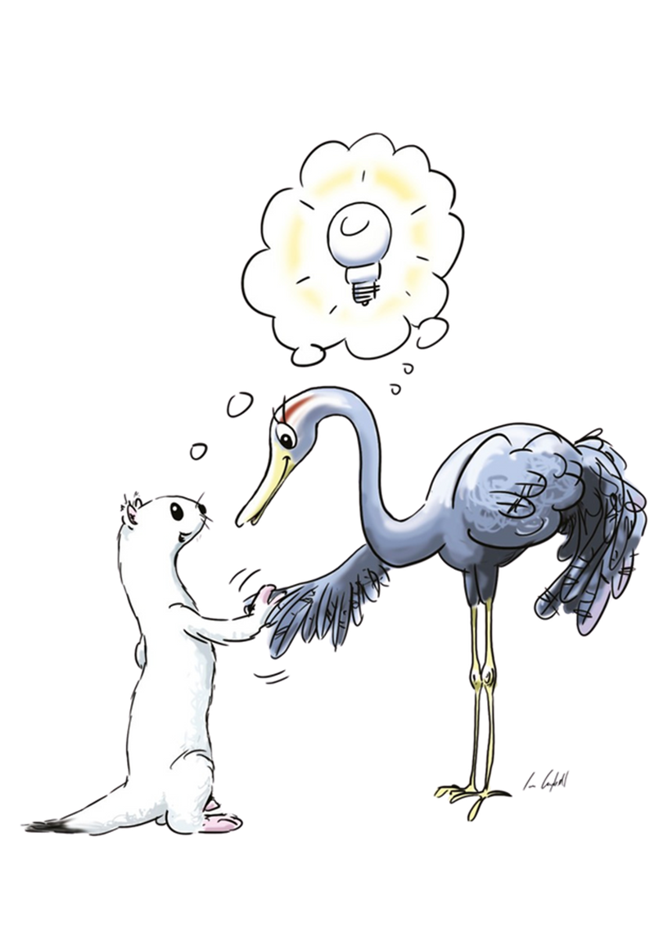
3. Seuranta tavoitteiden osalta vuosittain
Kirjatkaa taulukkoon miten seuraatte tavoitteiden ja toimenpiteiden toteutumista sekä mitä onnistumisia ja haasteita olette kohdanneet.
Tavoite | Mittari (esim. kyselyt, keskustelut, palautteet) | Onnistumiset | Haasteet
2026
Asiallinen, ystävällinen ja syrjimätön puhe ja käyttäytyminen
2. Yhteiset säännöt ja toimintatavat
3.
2027
1.
2.
3.
2028
1.
2.
3.

